Slide 1
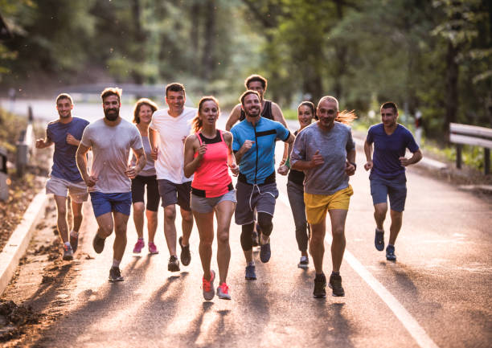
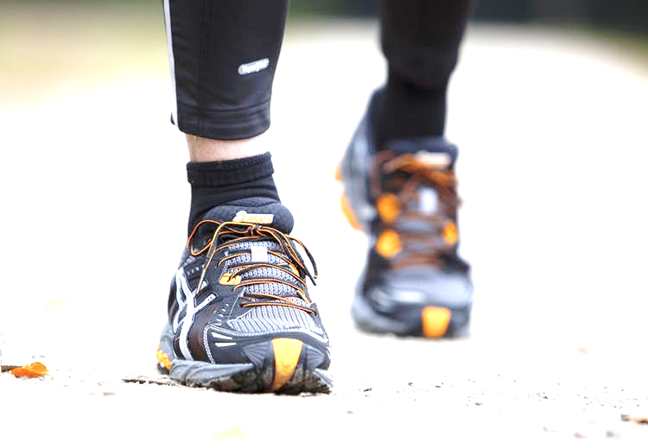

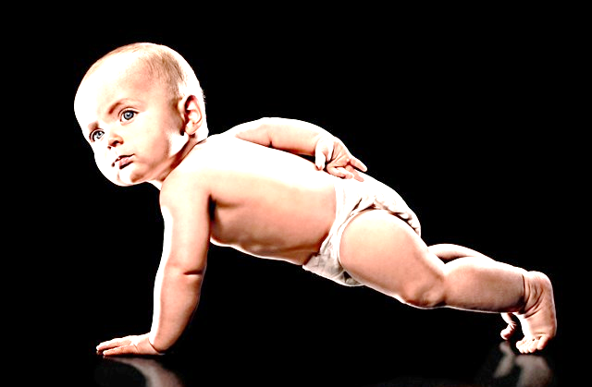
Træningsprojektet
Træningslære og kondition

Slide 2
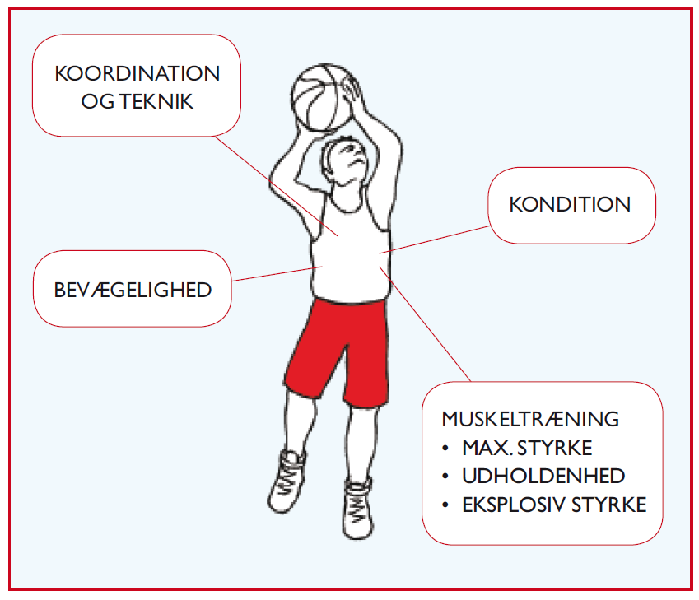
Træningslære - hvad er træning?
Forbedring eller vedligeholdelse af kroppens fysiske funktion og præstationsevne

Slide 3
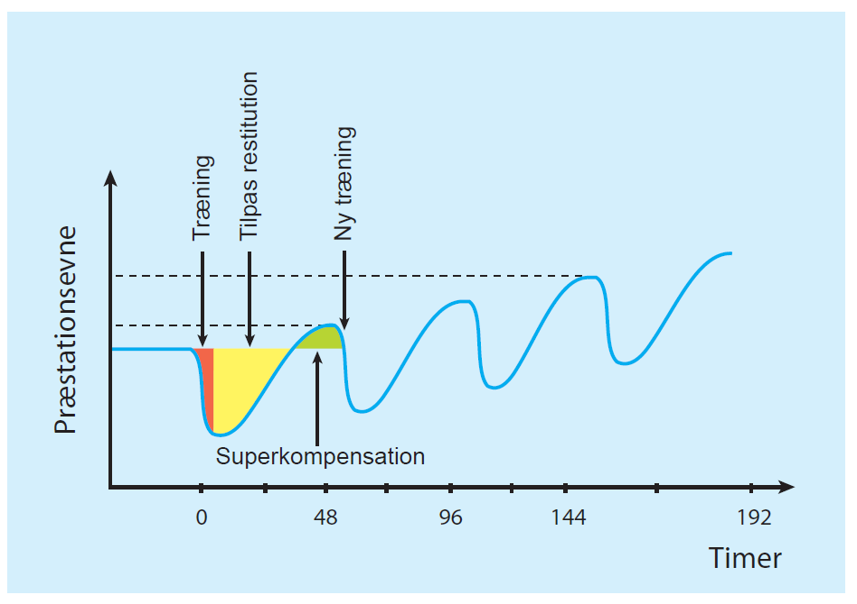
Superkompensation – stigende præstationsevne
Nedbrydning af kroppen under træning med efterfølgende genopbygning
Men man skal heller ikke vente for længe med at træne igen …!
Superkompensation efter træning (hvornår er kroppen klar til træning igen?)
Efter hård træning:
3-5 dage
Efter let træning:
24-48 timer
Man skal afpasse sine pauser efter træningens intensitet!

Slide 4
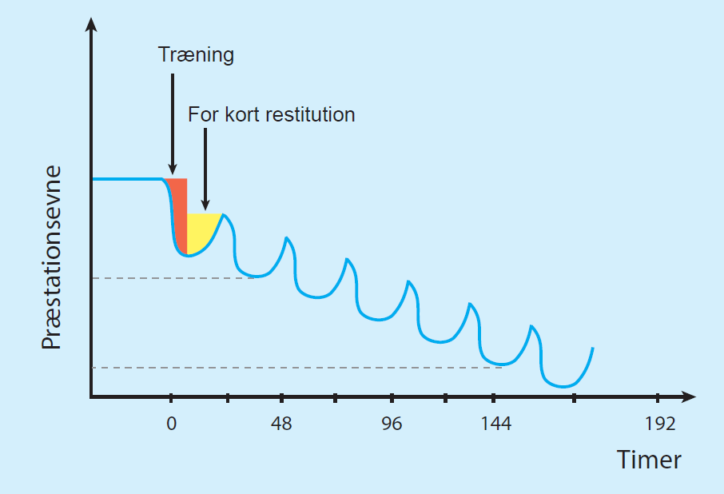
Overtræning – faldende præstationsevne
Når kroppen ikke får tid til at hvile sig mellem træninger

Slide 5
To vigtige træningsprincipper mere …
Progression
Hvis præstationsevnen skal forbedres, skal der være progression i ens træning. Det betyder at belastningen i træningen skal stige jævnt over lang tid, men over kort tid kan der godt være variationer (se periodisering).
Som hovedregel skal belastningen ikke stige mere end 5-10 % om ugen – 10 % pr. uge er dog en ret stor stigning!
Periodisering
Periodisering betyder, at der trænes i 3-4-ugers cyklusser, bestående af 1 rolig uge, 1-2 middelhårde uger og 1 hård uge. Dette sænker skadesrisikoen og fremmer restitutionen, og betyder også at man mentalt ikke skal være i ”træn max”-zonen hele tiden, hvilket kan gå ud over motivationen.

Slide 6
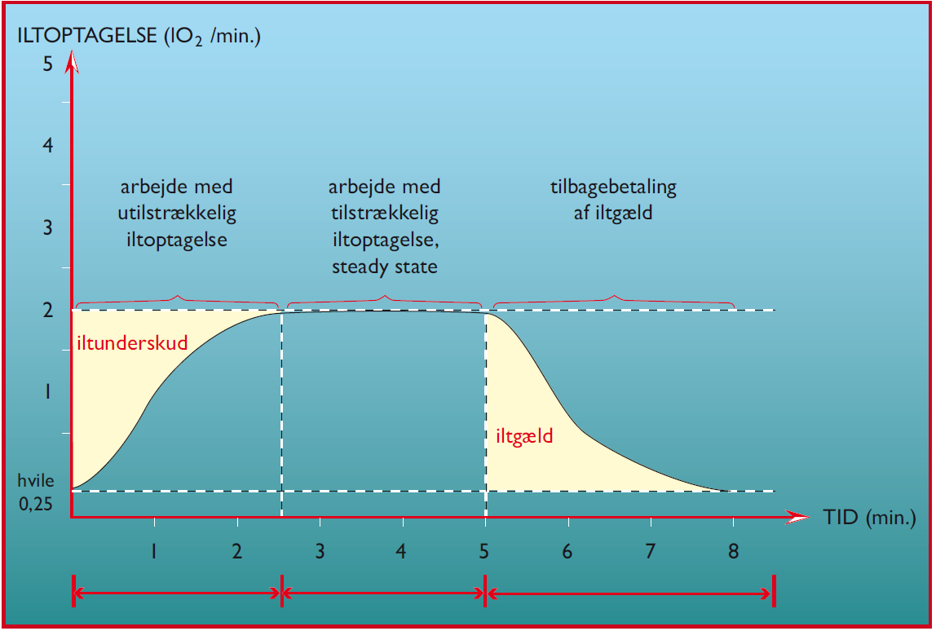
Iltoptagelse og konditionstræning

Slide 7
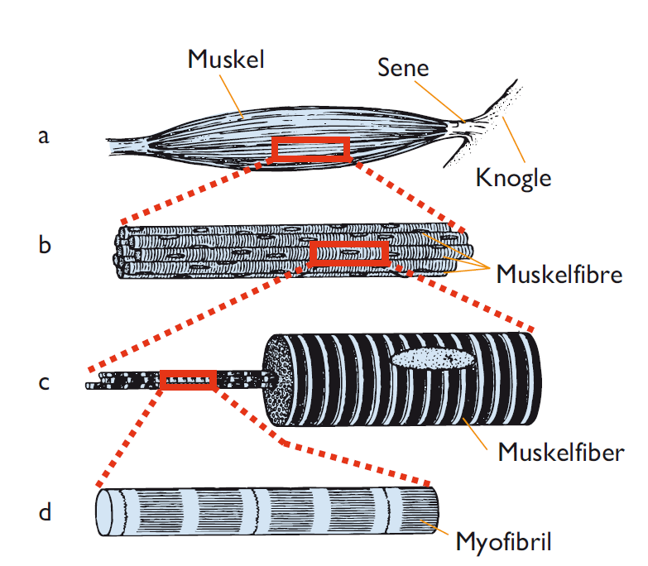
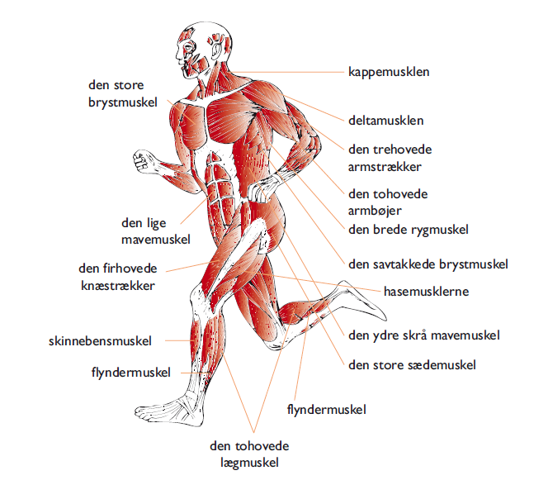
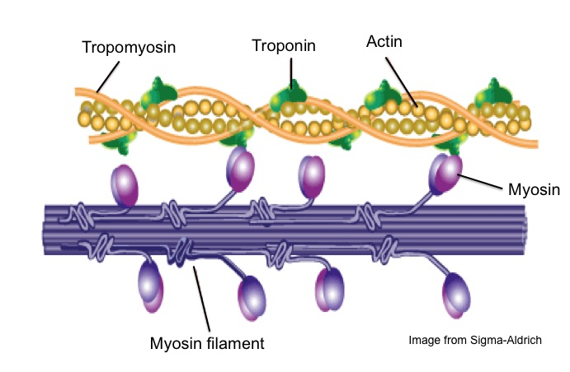
Muskler og bevægelse

Slide 8
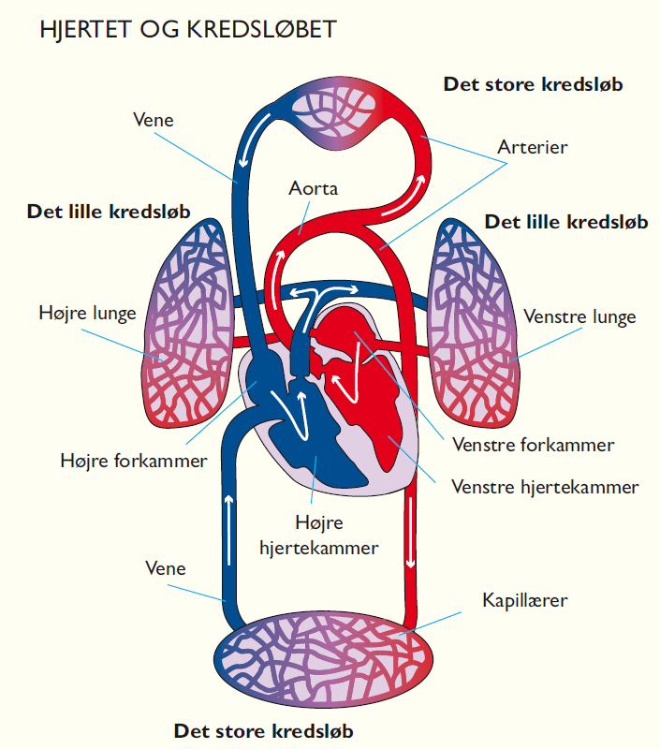
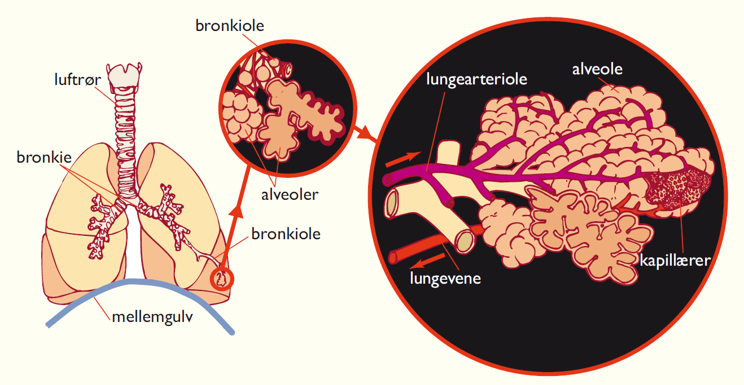
Forsyningssystemer

Slide 9

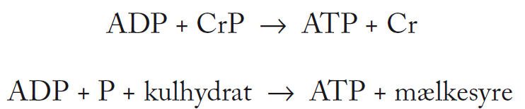
Energi til bevægelse
Kroppen bruger
hele tiden energi (ATP) til alle
processer i kroppen.
ATP kan gendannes anaerobt (uden ilt). Det går hurtigt, men varer ikke længe og danner mælkesyre.
Type 2 (hvide) fibre.
Eller ATP kan gendannes aerobt (med ilt). Det går langsomt, men kan vare i meget lang tid og danner ikke mælkesyre.
Type 1 (røde) fibre.

Slide 10
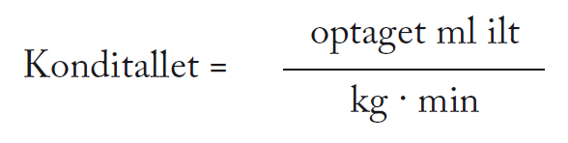
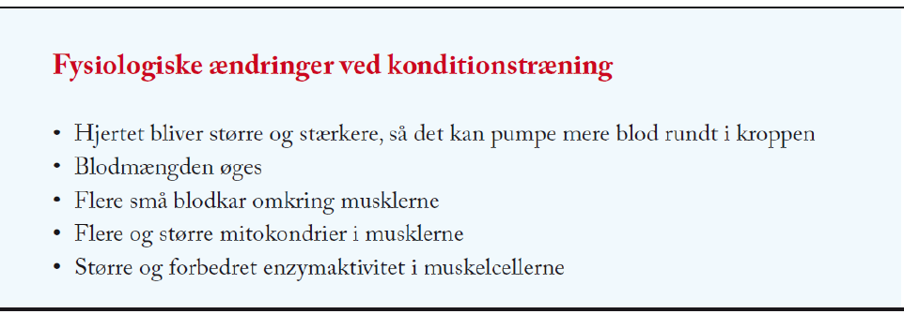
Kondition
Kroppens evne til at optage, transportere og udnytte ilt
Konditallet er defineret som mængden
af optaget ilt pr. minut pr. kilogram kropsvægt
Fx vil en iltoptagelse på 2,7 liter (2700 ml) pr. minut for en person på 72 kg give et kondital på 2700/72 = 37,5 (med enheden ml/min/kg).

Slide 11
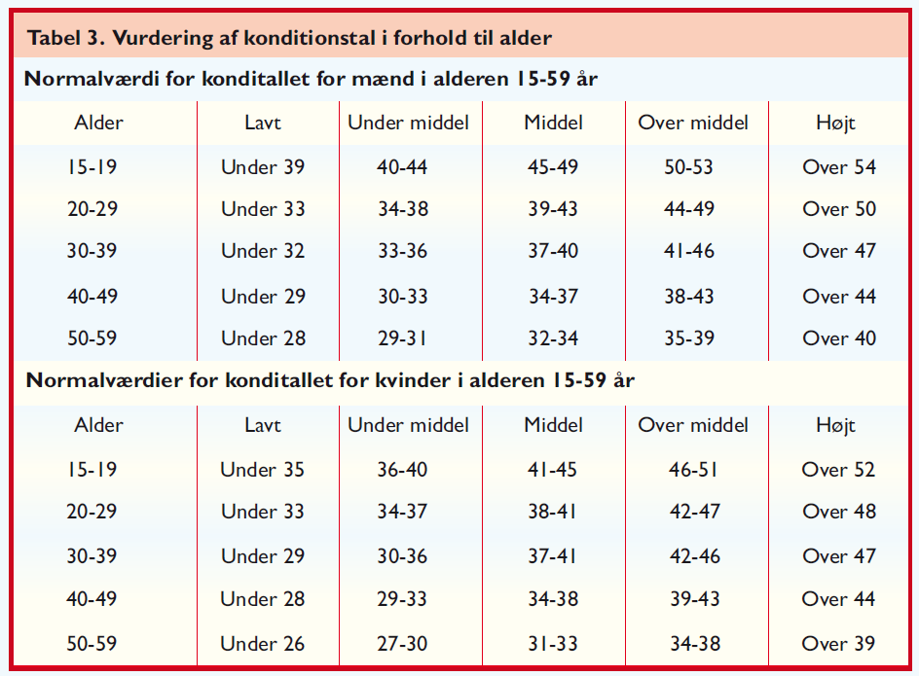
Normale kondital

Slide 12
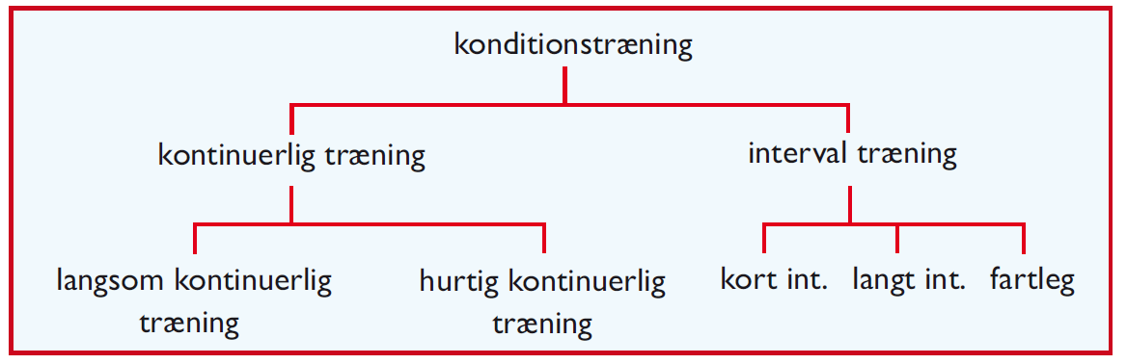
Typer af konditionstræning
EG Classic rute: 2,4 km
10-20-30 intervaller

Slide 13
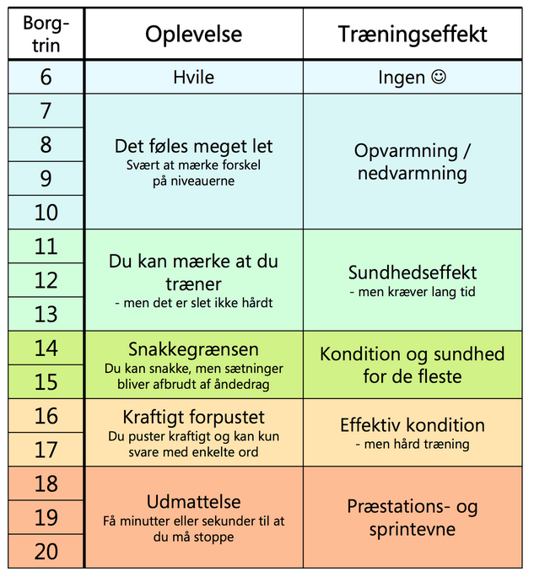
Borg-skala
Den subjektive oplevelse af anstrengelse
Sæt et 0 efter
Borg-trinnet for
at få et estimat
af pulsen

